Slide 1
Особенности восприятия социальной действительности мальчиками и девочками
Выполнила
Саенко М.А.

Slide 2
Неотложной задачей педагогики на сегодняшний день является формирование самобытной творческой личности, когда в центре внимания педагога стоит конкретный ребенок, учитываются его индивидуальные, возрастные и половые психологические особенности и когда весь процесс воспитания направлен на развитие своеобразия и неповторимости его личности. Это невозможно без гуманизации и демократизации всей системы образования, в том числе и дошкольного.

Slide 3
Личность ребенка — это сложное образование, состоящее из трех структур: познавательной, эмоционально-волевой и поведенческой. Как утверждает В.С.Мерлин, личность — саморазвивающаяся интегрированная система, с которой можно выделить ряд подсистем различного уровня: биохимического, психодинамического, психологического, социально-психологическая

Slide 4
Наше исследование, проведенное совместно с Л.А. Арутюновой (1984), также свидетельствует, что по отношению к девочкам и мальчикам дольного возраста в семье используются разные воспитательные воздействия:
Девочек в 2 раза чаще, чем мальчиков, поощряют

Slide 5
А мальчиков в 2 раза чаще наказывают.

Slide 6
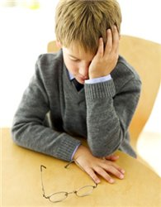
У мальчиков-дошкольников неврозы встречаются в 2 раза чаще, чем у девочек.) У девочек лучше развита тактильная чувствительность и чувствительность к запахам.

Slide 7
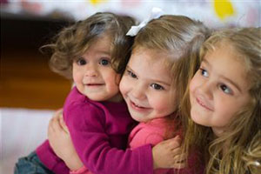
Эмоциональная сфера девочек характеризуется тем, что они чаще проявляют эмпатию — ярче выражают сочувствие другому человеку.

Slide 8
В дошкольном возрасте достаточно четко проявляется различие интересов и предпочтений мальчиков и девочек. Особенно ярко это выступает в содержании и характере игр и рисунков

Slide 9
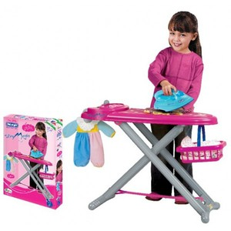
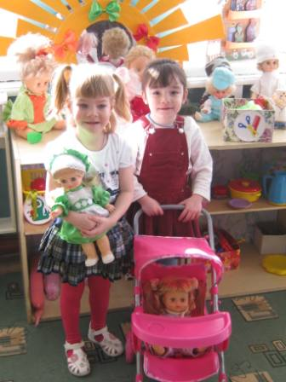
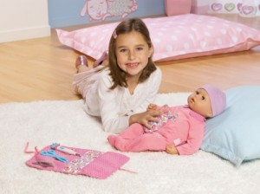
Если преобладающая тематика сюжетно-ролевых игр девочек — "семья", "больница", "магазин", "детский сад"

Slide 10
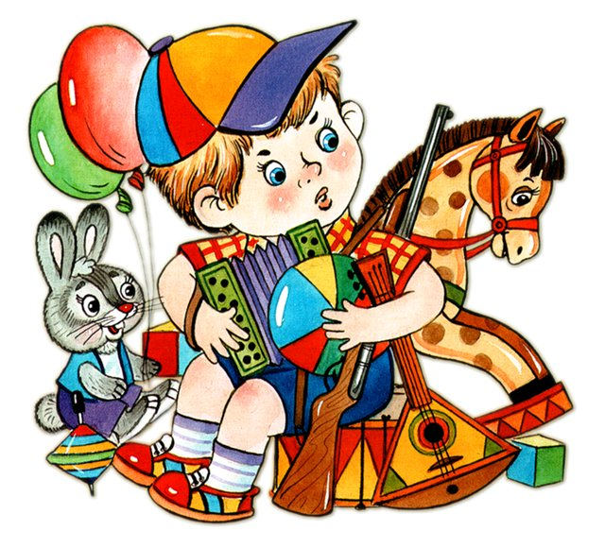
То у мальчиков доминируют игры военно-героической тематики

Slide 11
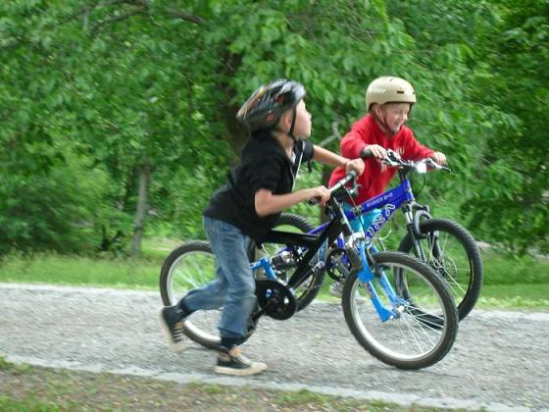
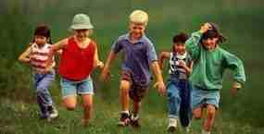
У мальчиков игры подвижные — с непрерывным бегом, прыжками, ездой на велосипеде

Slide 12
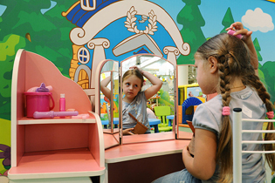
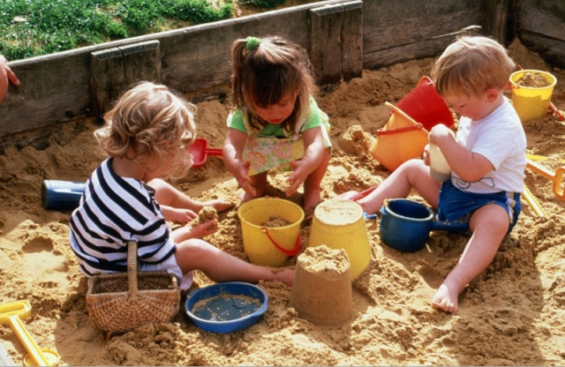
У девочек — более спокойные

Slide 13
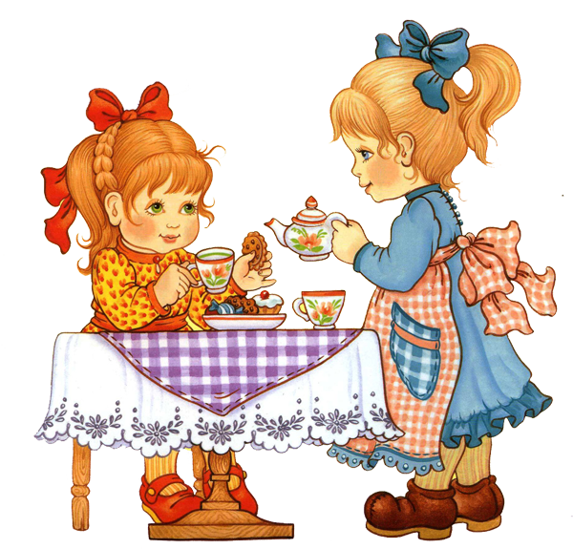
Уже в младшей группе детского сада происходит половая консолидация — девочки предпочитают играть с девочками

Slide 14
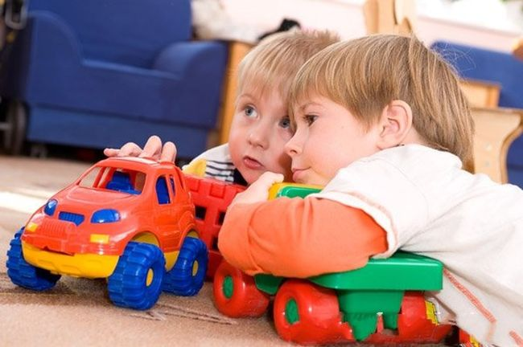
А мальчики — с мальчиками

Slide 15
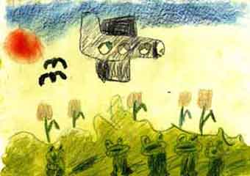
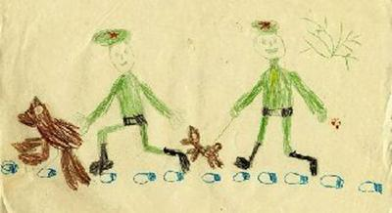
В рисунках мальчиков преобладает военно-индустриальная тематика. Их рисунки нередко схематичны, но более динамичны, чем у девочек.

Slide 16
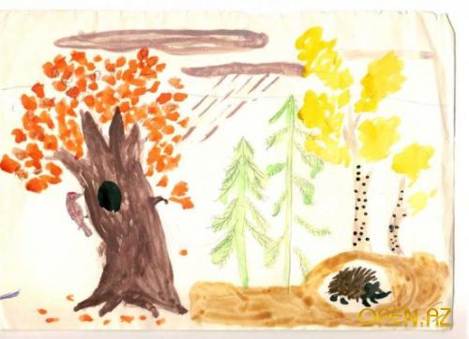
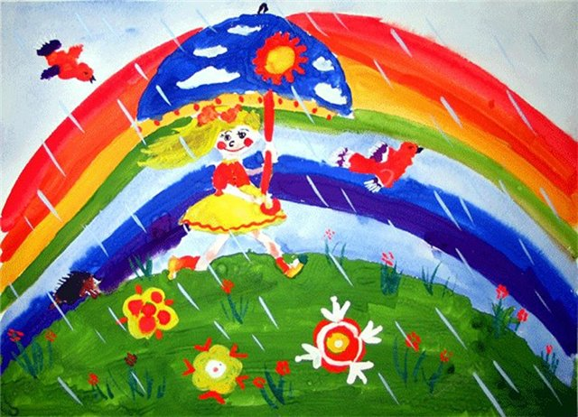
Девочки чаще изображают людей, природу; у них рисунки имеют более законченный характер с элементами декоративности. При изображении человека (чаще всего это женщина) они тщатель­но вырисовывают платье, прическу

Slide 17
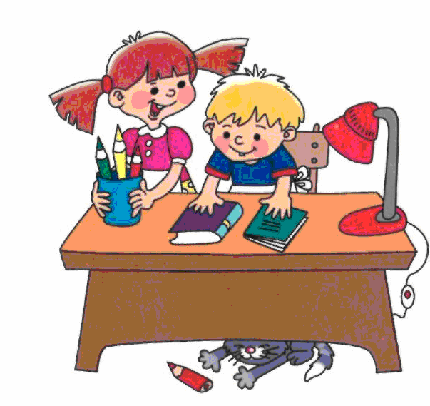
совместный труд мальчиков и девочек, организованный по принципу взаимодополнения,

Slide 18
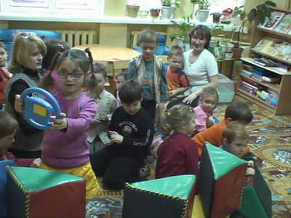
Существенную роль в процессе, половой социализации и половом воспитании играют педагоги, которые осуществляют дифференцированный воспитательный подход по отношению к девочкам и мальчикам

Slide 19
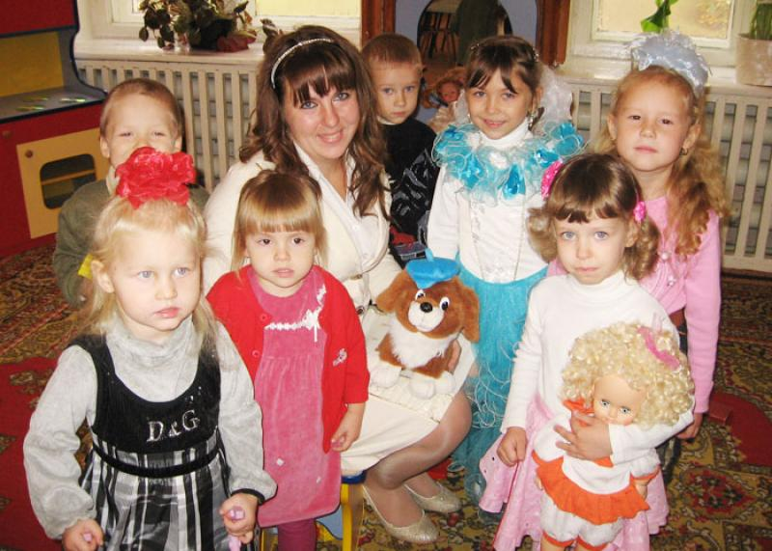
Преобладание женщин среди педагогов небезразлично
и для личностного развития девочек

Slide 20
Учет в педагогическом процессе психических особенностей, обусловленных полом, важен не только для подготовки детей к успешному выполнению в будущем половых социальных ролей, но и для гуманизации всей системы воспитания подрастающего поколения.

